Slide 1








第四节
第八章
空间直线及其方程
一、空间直线方程
二、线面间的位置关系
三、平面束方程
机动 目录 上页 下页 返回 结束

Slide 2
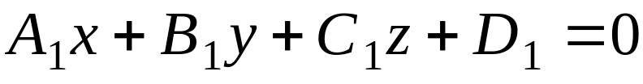
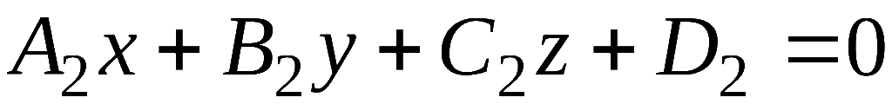







一、空间直线方程
1. 一般式方程
直线可视为两平面交线，
因此其一般式方程
(不唯一)
机动 目录 上页 下页 返回 结束

Slide 3

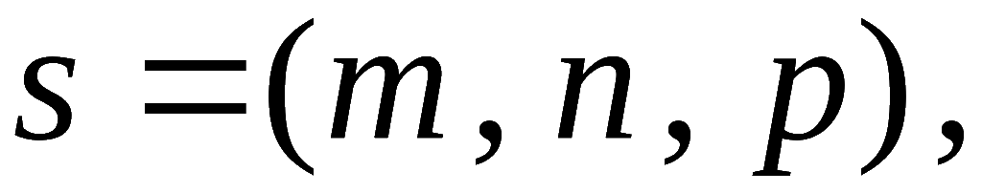


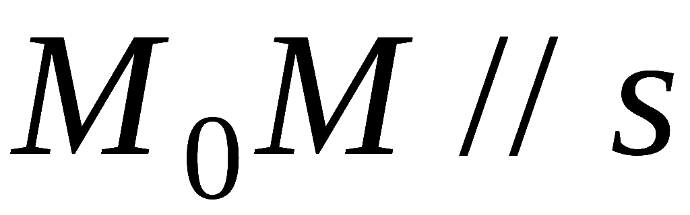

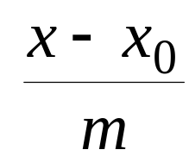
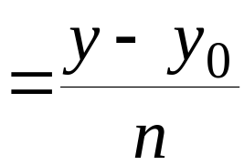
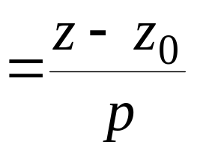


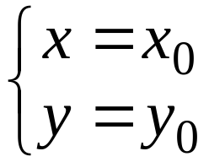
2. 对称式方程
已知直线上一点
和它的方向向量
设直线上的动点为
则
故有
此式称为直线的对称式方程(也称为点向式方程)
说明: 某些分母为零时, 其分子也理解为零.
例如, 当
直线方程为
机动 目录 上页 下页 返回 结束

Slide 4
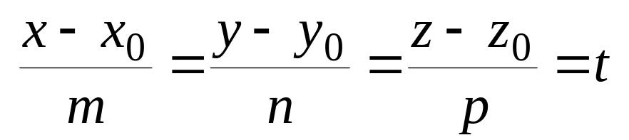



3. 参数式方程
设
得参数式方程 :
机动 目录 上页 下页 返回 结束

Slide 5
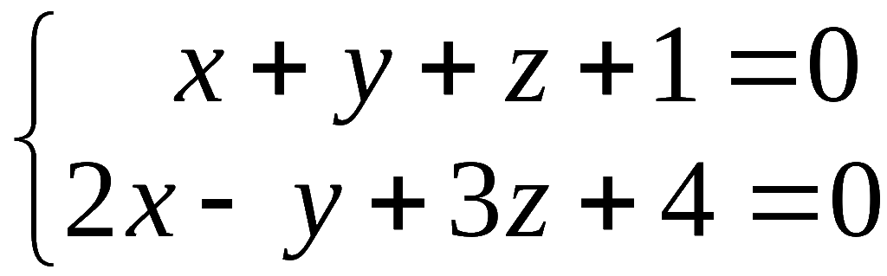
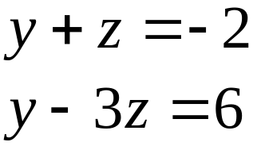

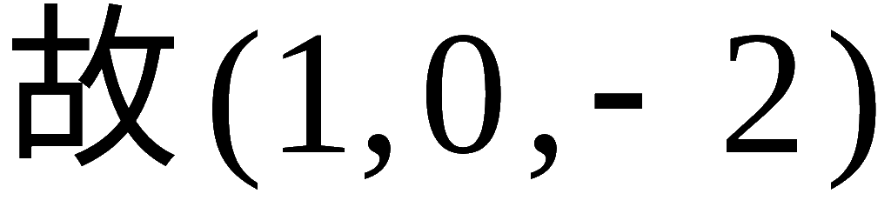

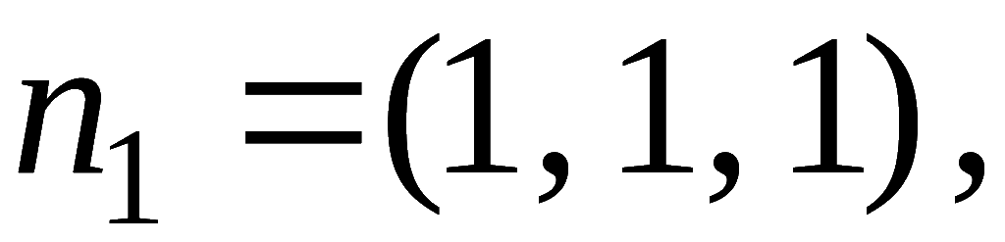
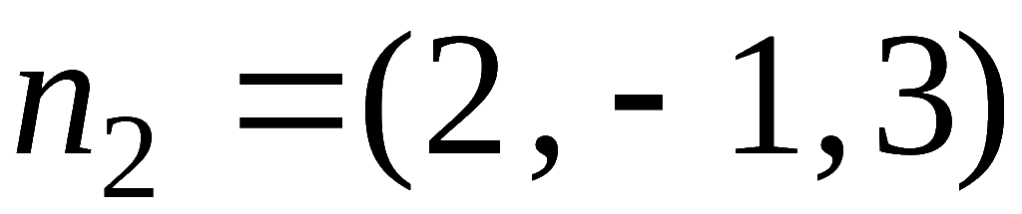


例1.用对称式及参数式表示直线
解:先在直线上找一点.
令 x = 1, 解方程组
,得
是直线上一点 .
再求直线的方向向量
交已知直线的两平面的法向量为
机动 目录 上页 下页 返回 结束

Slide 6
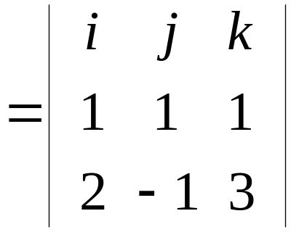


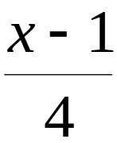
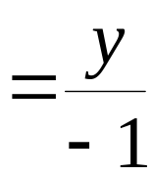
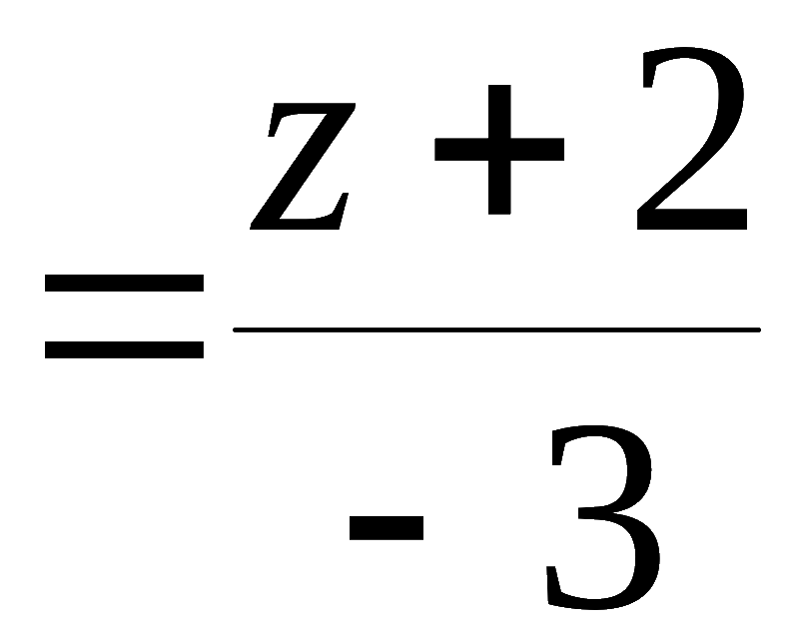

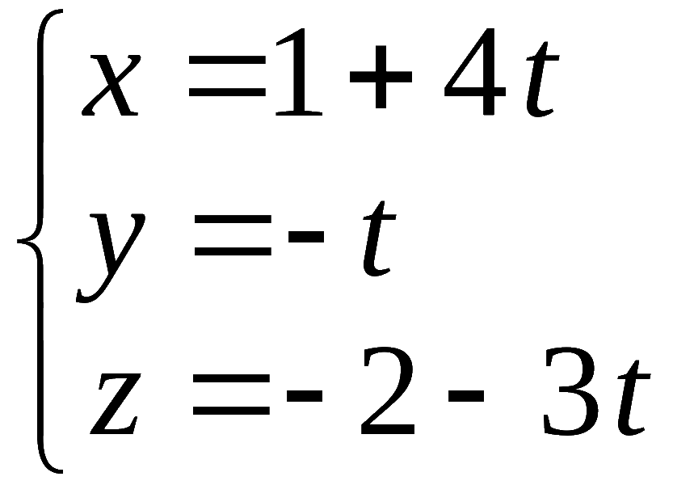
故所给直线的对称式方程为
参数式方程为
解题思路:
先找直线上一点;
再找直线的方向向量.
机动 目录 上页 下页 返回 结束

Slide 7
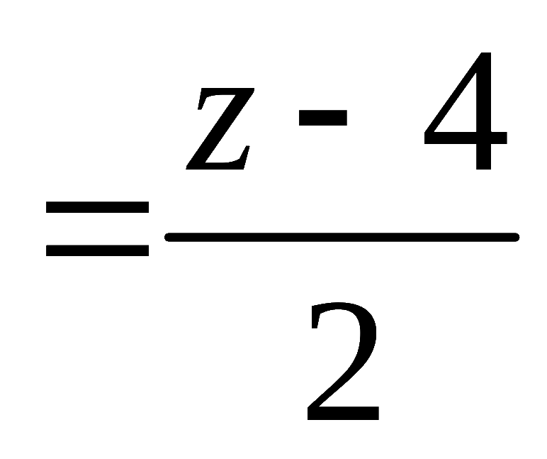

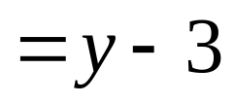
例2.求直线 与平面2x+y+z-6=0
的交点

Slide 8
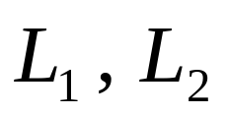





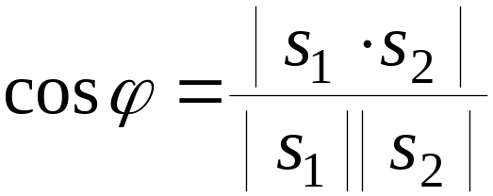


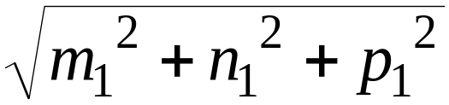
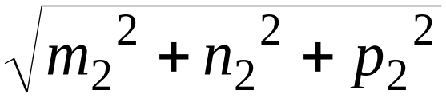
二、线面间的位置关系
1. 两直线的夹角
两直线的夹角指其方向向量间的夹角(通常取锐角)
设直线
的方向向量分别为
则两直线夹角 ϕ 满足
机动 目录 上页 下页 返回 结束

Slide 9





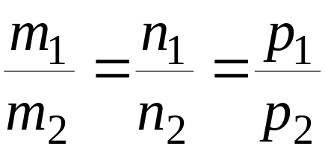
特别有:
机动 目录 上页 下页 返回 结束

Slide 10
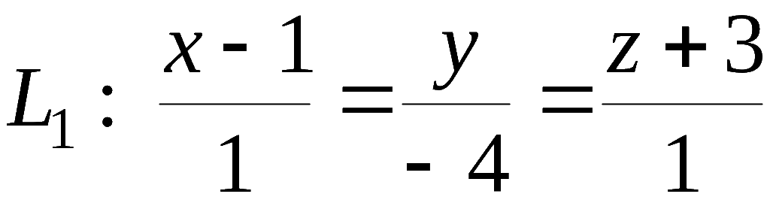
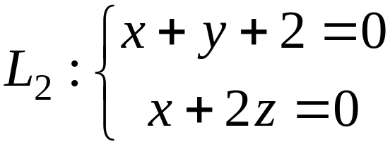
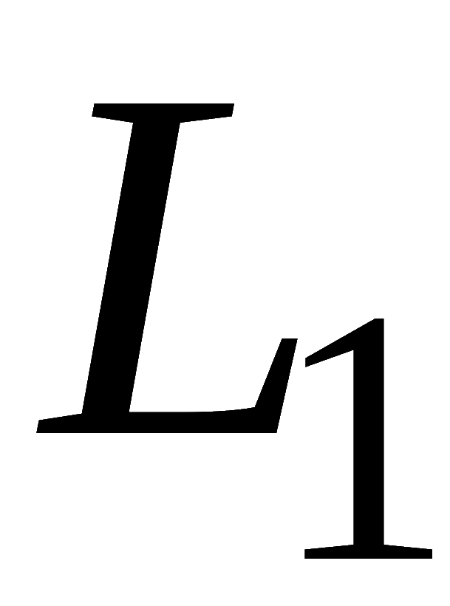
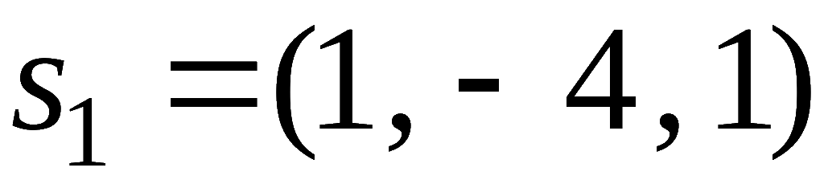
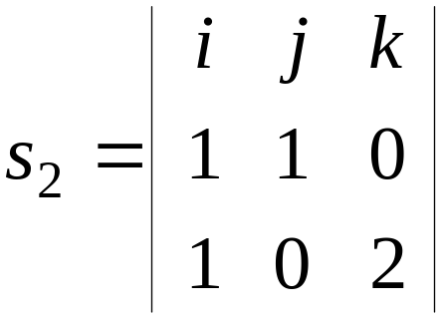
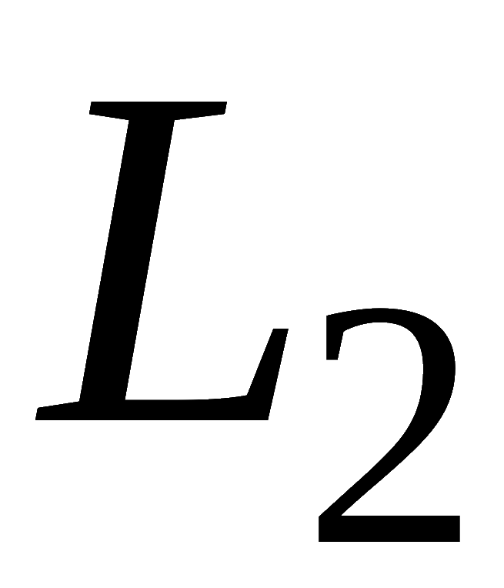


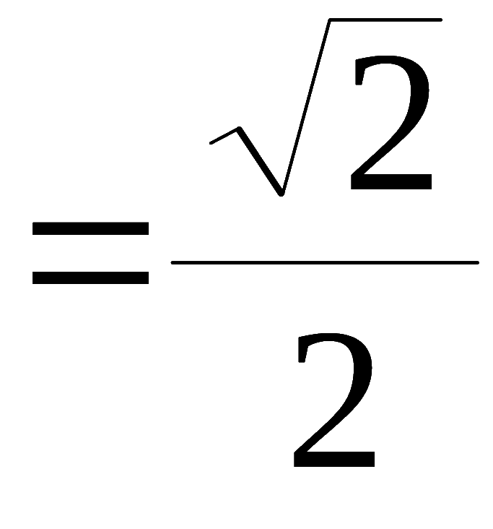
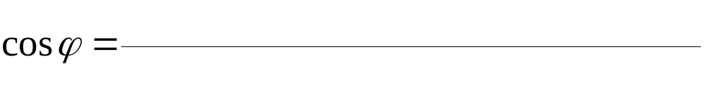
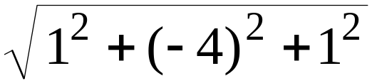
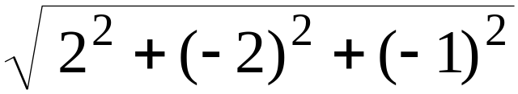
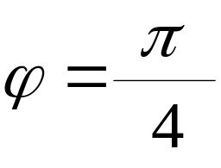
例3. 求以下两直线的夹角
解: 直线
的方向向量为
直线
的方向向量为
二直线夹角ϕ 的余弦为
从而
机动 目录 上页 下页 返回 结束

Slide 11
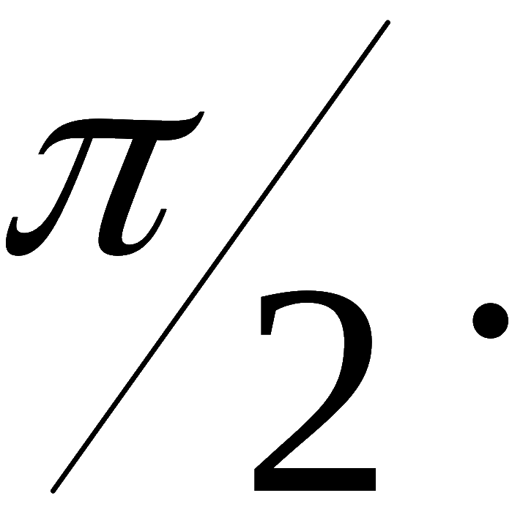






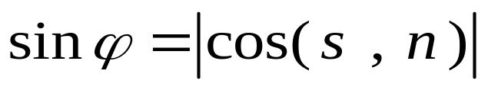
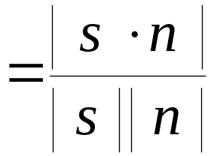
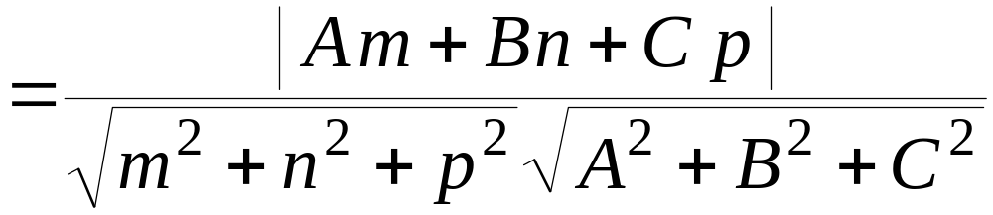
2. 直线与平面的夹角
当直线与平面不垂直时,
直线和它在平面上的投影直
线所夹锐角ϕ 称为直线与平面间的夹角;
当直线与平面垂直时,规定其夹角
设直线 L 的方向向量为
平面 Π 的法向量为
Π
则直线与平面夹角 ϕ 满足
︿
机动 目录 上页 下页 返回 结束

Slide 12
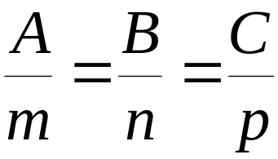





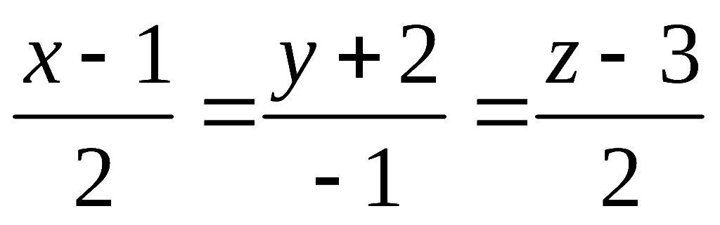
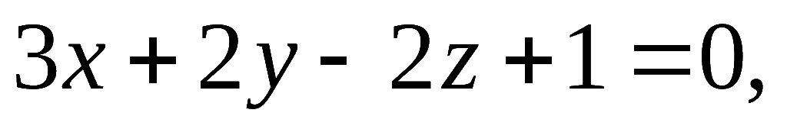
例4. 设有直线L：
特别有:
和平面∏：
则直线L与平面∏的位置关系为（ ）.
B
(A)
直线L在平面∏上；
(B)
L平行于∏，但不在∏上；
(C)
L垂直于∏；
(D)
L与∏相交于一点，但不垂直
机动 目录 上页 下页 返回 结束

Slide 13
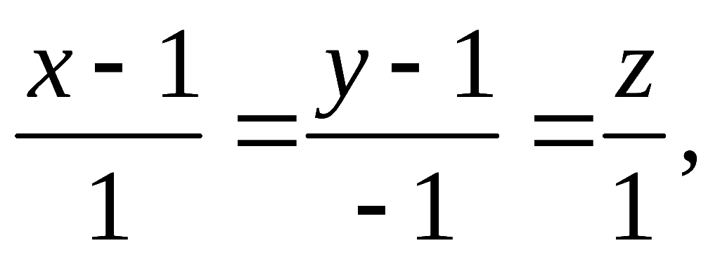
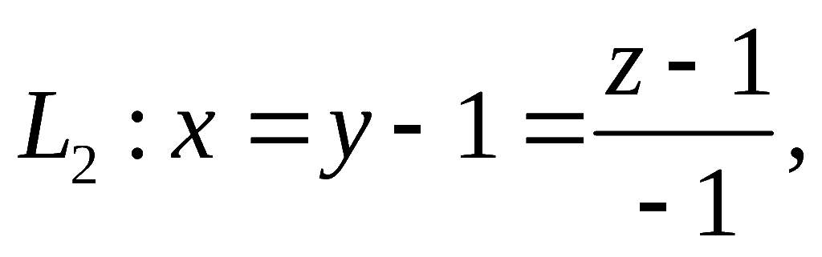
例5. 已知直线L₁ ：
试求与直线L₁， L₂都垂直且相交的直线L的方程。

Slide 14
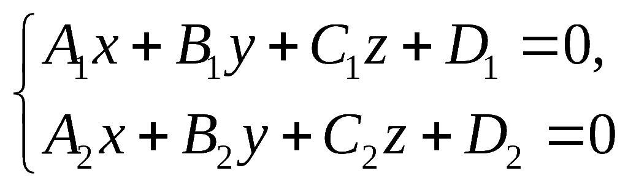
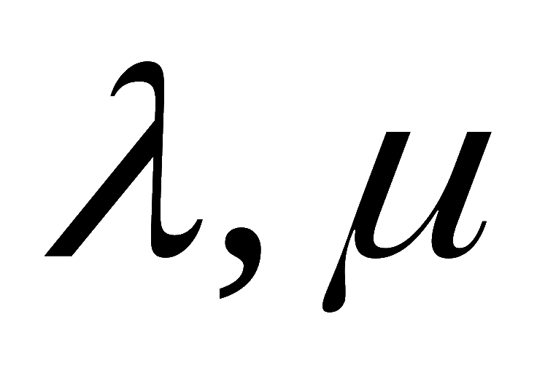
三、平面束方程
过直线L的所有平面的全体称为该直线的平面束.
已知直线L的方程为
其中， 为不同时为0的常数
称为直线L的平面束方程.

Slide 15
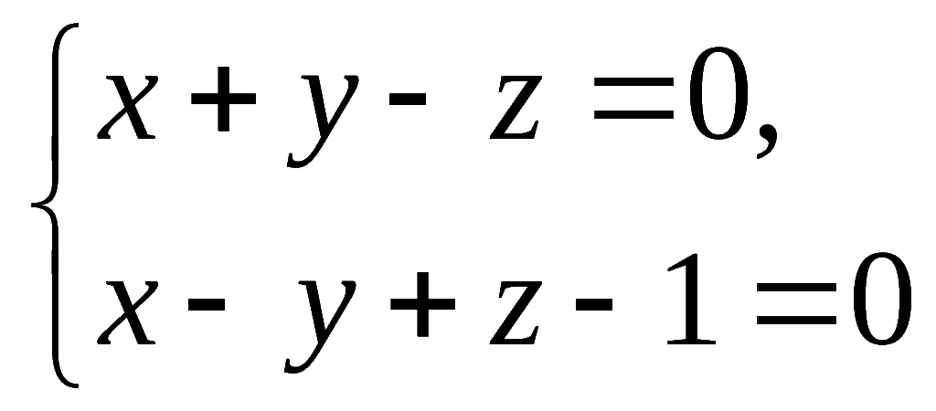
例6. 一平面通过直线L：
和点
（1,1，-1），建立它的方程。

Slide 16
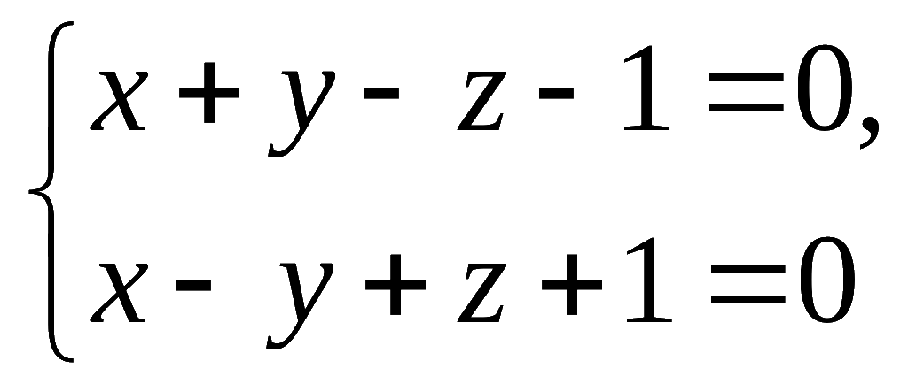

例7. 求直线L：
与平面∏：x+y+z=0
的夹角 以及直线L在平面∏上的投影直线
L₁的方程

Slide 17




1. 空间直线方程
内容小结
一般式
对称式
参数式
机动 目录 上页 下页 返回 结束

Slide 18










2. 线与线的关系
直线
直线
夹角公式:
机动 目录 上页 下页 返回 结束

Slide 19










3. 面与线间的关系
平面 Π :
直线 L :
L⊥Π
L // Π
夹角公式：
机动 目录 上页 下页 返回 结束

Slide 20















备用题
一直线过点
且垂直于直线
又和直线
相交,求此直线方程 .
解：
方法1 利用叉积.
的方向向量为
过 A 点及
面的法向量为
则所求直线的方向向量
所以
机动 目录 上页 下页 返回 结束

Slide 21









待求直线的方向向量
故所求直线方程为
方法2 利用所求直线与L₂ 的交点 .
设所求直线与
的交点为
则有
即
机动 目录 上页 下页 返回 结束

Slide 22








而
代入上式 , 得
由点法式得所求直线方程
机动 目录 上页 下页 返回 结束

